Slide 1
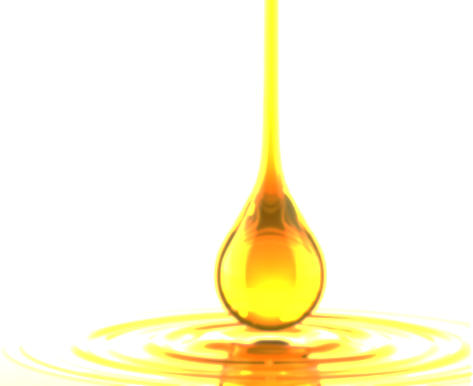
The Oil
もう
、
石油はございません
2024.0401. Roadshow
Kumantin Kumantino
。
Ándré Riéu

